Slide 1
MỘT SỐ BỆNH DỊCH PHỔ BIẾN Ở NGƯỜI
BÀI 6

Slide 3
Góc quan sát - Quan sát các hình ảnh và phân loại các tác nhân quan sát được vào các nhóm vi khuấn, nấm, virus, kí sinh trùng. - Vì sao đa số bệnh dịch ở người là do virus gây ra? - Phân biệt bệnh truyền nhiễm và bệnh dịch | Góc trải nghiệm Kể tên những tác nhân gây nên bệnh dịch, cho biết những hậu qủa khi bệnh dịch đó xảy ra, bàn thân và gia đình HS đã bị ành hưởng như thế nào bởi bệnh dịch đó.
Góc phân tích HS nghiên cứu nội dung trong SCĐ và cho biết khả năng gây bệnh ở người của các tác nhân gây bệnh, từ đó giải thích vì sao một khi dịch bệnh phát lại gây nên những hậu quà nghiêm trọng đối với con người và xã hội. | Góc áp dụng Cho biết vì sao đa số bệnh dịch ở người là do virus gây ra.

Slide 4
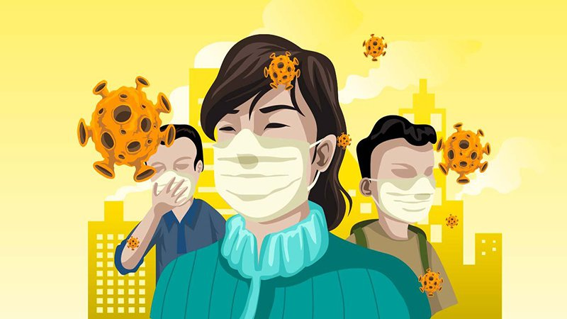
I. KHÁI QUÁT VỀ DỊCH BỆNH
Bệnh là tình trạng tổn thương hoặc sai lệch vể câu trúc, rối loạn hoạt động chức năng của cơ thể, được biểu hiện thông qua những triệu chứng nhất định.
Bệnh truyền nhiễm là các bệnh có khả năng lây truyền từ cá thể này sang cá thể khác một cách trực tiếp hoặc gián tiếp qua trung gian truyển bệnh (nước, thức ăn, động vật,...).Nếu không được kiểm soát, bệnh truyền nhiễm có thể lây lan và bùng phát thành dịch.
Bệnh dịch là bệnh truyển nhiễm có khả năng lây lan mạnh trong cộng đổng và tạo thành dịch, gây những tổn hại lớn vể sức khoẻ, kinh tế - xã hội. Ví dụ: dịch hạch, dịch tả, sởi, cúm A, Covid-19,...
Bệnh dịch là bệnh truyển nhiễm có khả năng lây lan mạnh trong cộng đổng và tạo thành dịch, gây những tổn hại lớn vể sức khoẻ, kinh tế - xã hội. Ví dụ: dịch hạch, dịch tả, sởi, cúm A, Covid-19,...
Dịch là sự xuất hiện bệnh truyền nhiễm với số người mắc bệnh vượt quá số người mắc bệnh dự tính bình thường trong một khoảng thời gian xác định ở một khu vực nhất định.

Slide 5
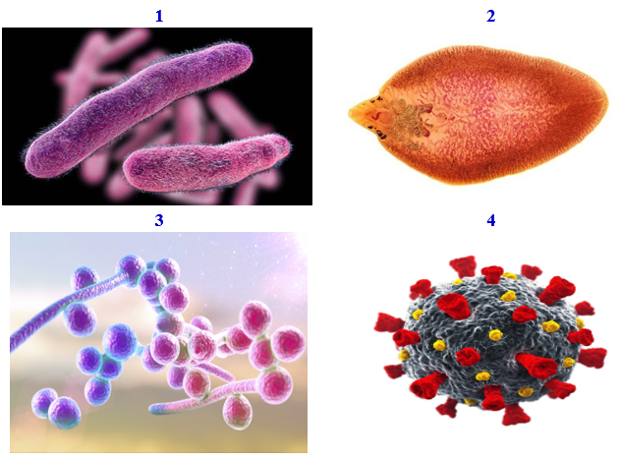
II. TÁC NHÂN GÂY BỆNH DỊCH Ở NGƯỜI
Vi khuẩn
Kí sinh trùng
Nấm
Virus

Slide 6
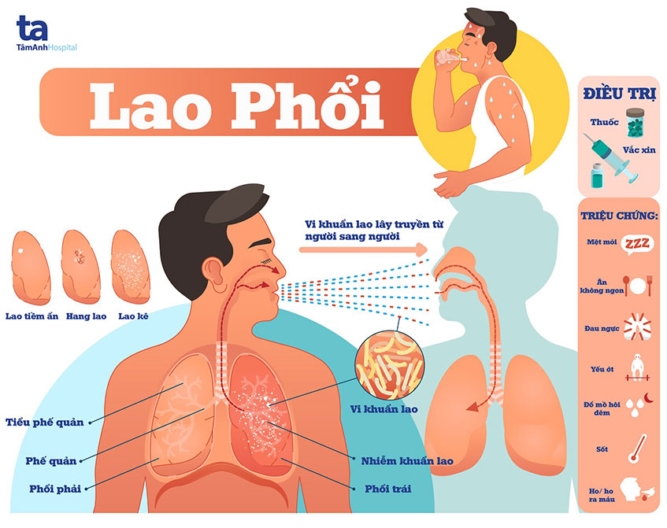
III. MỘT SỐ BỆNH DỊCH PHỔ BIẾN Ở NGƯỜI
- Lao phổi là căn bệnh chiếm khoảng 80 - 85 % trong tổng số các ca bệnh lao.
- Đối tượng dễ mắc bệnh lao phổi người thường tiếp xúc với nguổn bệnh; người mắc các bệnh suy giảm miễn dịch, người nghiện rượu, bia, ma tuý hoặc sử dụng các loại thuốc ức chế miễn dịch, hoá chấttrị ung thư trong thời gian dài; người sống trong môi trường ẩm ướt, có nhiều khói bụi

Slide 7
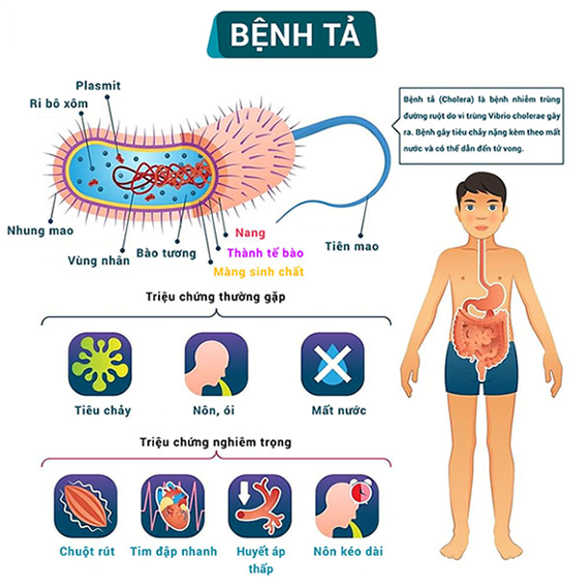
III. MỘT SỐ BỆNH DỊCH PHỔ BIẾN Ở NGƯỜI
Vi khuẩn Vibrio cholerae gây bệnh dịch tả bằng cách:
+ Đầu tiên một lượng lớn vi khuẩn xâm nhập vào cơ thể, một phần sẽ bị tiêu diệt bởi pH acid ở dạ dày, một phần nhỏ sống sót đến ruột non
+ Các vi khuẩn tiết enzyme mucinase và dựa vào khả năng di chuyển giúp chúng vượt qua được lớp màng nhầy của niêm mạc ruột non, tiếp xúc với các tế bào niêm mạc ruột.
+ Tại đây vi khuẩn liên kết với thụ thể trên bề mặt tế bào nhờ các protein cố định trên thành tế bào của chúng, giúp chúng có khả năng bám dính ruột non, phát triển và tiết ra độc tố. Môi trường thuận lợi giúp số lượng vi khuẩn gia tăng.
+ Độc tố sinh ra gắn vào tế bào niêm mạc ruột làm các tế bào này tiết chất điện giải vào ruột, dẫn đến mất nước và giảm huyết áp. Đặc biệt người mắc bệnh tả bị mất nhiều bicarbonate và potassium nên làm mất pH máu.

Slide 8
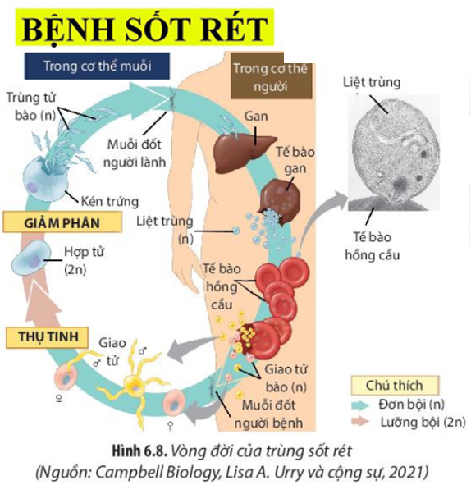
III. MỘT SỐ BỆNH DỊCH PHỔ BIẾN Ở NGƯỜI
Sốt rét là bệnh truyền nhiễm phổ biến và gây ảnh hưởng lớn đến sức khoẻ cộng đồng. Bệnh thường phát sinh ở nhiều quốc gia vùng nhiệt đới (châu Phi, châu Á, Trung Mỹ và Nam Mỹ). Bệnh có khả năng lây truyền từ người sang người thông qua vật chủ trung gian là muỗi Anopheles.

Slide 9
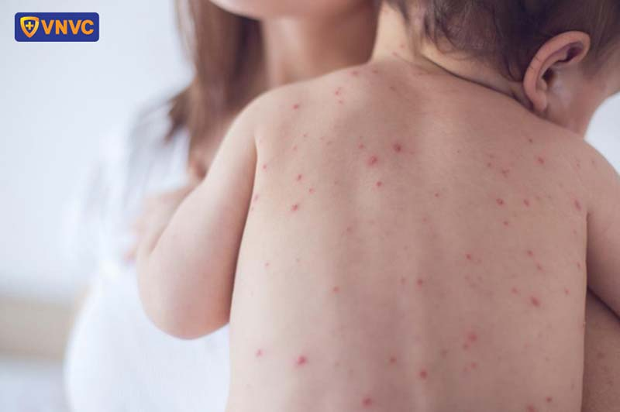
III. MỘT SỐ BỆNH DỊCH PHỔ BIẾN Ở NGƯỜI
Sởi là bệnh truyền nhiễm cấp tính do virus sởi gây ra. Bệnh có tốc độ lây lan rất nhanh và có thể bùng phát thành dịch, bất kì ai chưa có miễn dịch đều có thể mắc bệnh, đặc biệt là trẻ em. Đa phẩn bệnh sởi thường nhẹ, tuy nhiên, có thể xuất hiện các biến chứng như viêm phổi, viêm màng não,... gây tử vong hoặc di chứng không thể phục hổi.

Slide 10
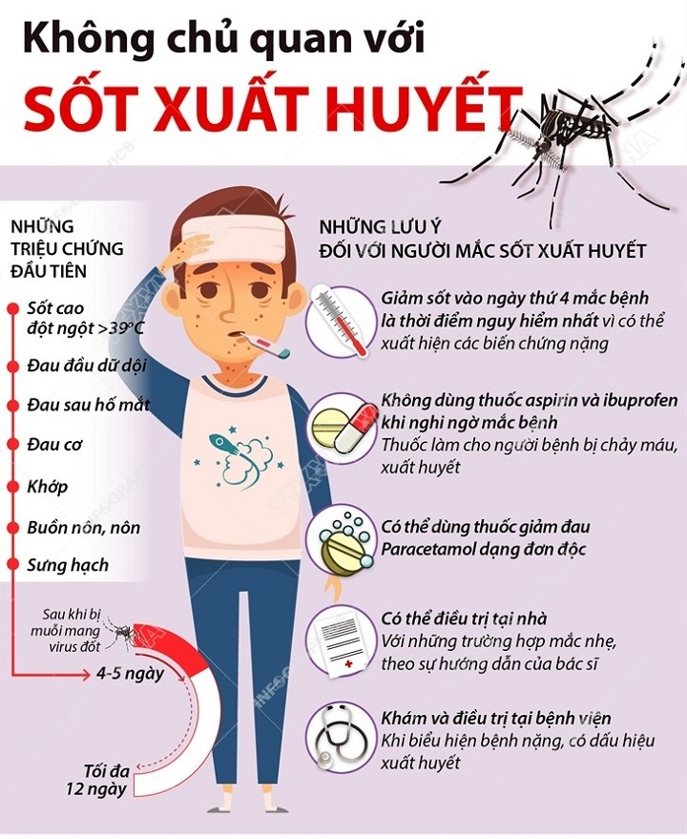
III. MỘT SỐ BỆNH DỊCH PHỔ BIẾN Ở NGƯỜI
Sốt xuất huyết là bệnh truyền nhiễm ở người thông qua vật chủ trung gian là muỗi vằn Aedes aegypti hoặc muỗi vằn Aedes albopictus; virus truyền từ người này sang người khác qua các vết đốt. Các loài vật chủ trung gian này thường sinh sống ở những nơi có nước đọng, ẩm thấp và tối trong nhà.

Slide 11
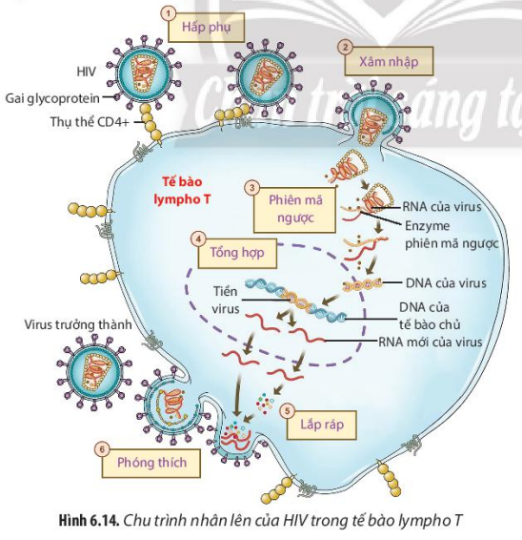
III. MỘT SỐ BỆNH DỊCH PHỔ BIẾN Ở NGƯỜI
Hội chứng suy giảm miễn dịch mắc phải (AIDS – Acquired Immunodeficiency Syndrome) gây ra bởi virus gây suy giảm miễn dịch ở người (HIV).
Thông thường, người nhiễm HIV/AIDS nếu không được điều trị, bệnh sẽ phát triển qua ba giai đoạn:
Giai đoạn sơ nhiễm
(thời kì cửa sổ)
Giai đoạn không triệu chứng
Giai đoạn biểu hiện triệu chứng AIDS

Slide 12
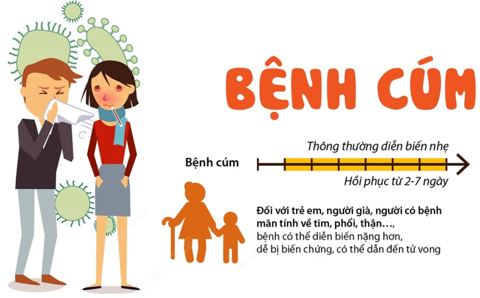
III. MỘT SỐ BỆNH DỊCH PHỔ BIẾN Ở NGƯỜI
Cúm là bệnh truyền nhiễm có khả năng bùng phát thành dịch nhanh chóng gây ảnh hưởng tiêu cực đến sức khoẻ con người và thiệt hại nển kinh tế - xã hội.
Phân loại virus cúm thành ba chủng A, B, C dựa vào cấu trúc kháng nguyên ở virus; trong đó, virus cúm A có khả năng gây bùng phát dịch mạnh nhất.

Slide 13
Đau mắt hột là một trong các bệnh truyền nhiễm chưa có vắc xin phòng bệnh. Đây là bệnh viêm mạn tính kết mạc và giác mạc, khả năng lây lan và tiến triển nhanh chóng. Nếu không điều trị sớm, đau mắt hột có thể gây loét, thủng giác mạc, viêm nội nhãn ảnh hưởng đến thị lực, nguy cơ cao gây mù lòa vĩnh viễn.

Slide 14
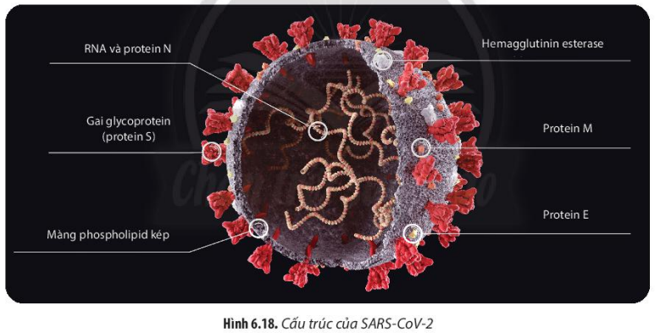
III. MỘT SỐ BỆNH DỊCH PHỔ BIẾN Ở NGƯỜI
Covid-19 (Coronavirus disease 2019) là bệnh viêm đường hô hấp cấp ở người gây ra bởi SARS-CoV-2, một chủng Coronavirus thuộc họ Coronaviridae. Bệnh bùng phát mạnh lẩn đẩu tại thành phố Vũ Hán, tỉnh Hổ Bắc, Trung Quốc vào tháng 12 năm 2019, sau đó, đã lây lan nhanh chóng và bùng phát thành đại dịch toàn cẩu vào tháng 3 năm 2020, gây ảnh hưởng rất lớn đến đời sống con người và nến kinh tế - xã hội.

Slide 15
Viêm màng não do não mô cầu là bệnh truyền nhiễm cấp tính, xuất hiện đột ngột với các triệu chứng: Đau đầu dữ dội, sốt, buồn nôn, xuất huyết hình sao, táo bón, hôm mê, co giật,… Đây là bệnh truyền nhiễm thường gặp ở trẻ em, thanh thiếu niên, người có bệnh mạn tính… Viêm màng não do não mô cầu có khả năng gây tử vong chỉ trong 24 giờ đầu nếu không phát hiện nhanh chóng và điều trị kịp thời. Đa phần (khoảng 50-70%) trẻ bị viêm não mô cầu có nguy cơ tử vong. Nếu được cứu sống, 20% trẻ bị di chứng bại não, suy thận, chậm phát triển, liệt, điếc và tàn phế suốt đời.

Slide 16
LUYỆN TẬP
Câu 1. Phân biệt virus và vi khuẩn
Vi khuẩn là cơ thể sống được cấu tạo nên từ tế bào, có thể tự tồn tại mà không cần đến tế bào vật chủ.
Virus không phải là cơ thể sống, nhỏ hơn vi khuẩn từ 10 đến 100 lần, tồn tại được nhờ phải kí sinh nội bào vật chủ nếu không sẽ trở thành vật không sống.

Slide 17
LUYỆN TẬP
Câu 2. Trong các bệnh: bệnh lị, bệnh thủy đậu, bệnh viêm da, bệnh dại, bệnh than, bệnh viêm gan B, bệnh lao phỏi, bệnh zona thần kinh, bệnh quai bị, bệnh sốt xuất huyết, bệnh Covid - 19 ở người, bệnh nào do virus, bệnh nào do vi khuẩn gây nên?
Bệnh do vi khuẩn
Bệnh do virus
Bệnh lị
Bệnh viêm da
Bệnh than
Bệnh lao phổi
Bệnh thủy đậu
Bệnh dại
Bệnh viêm gan B
Bệnh zona thần kinh
Bệnh quai bị
Bệnh sốt xuất huyết
Bệnh Covid-19

Slide 18
LUYỆN TẬP
Câu 3. Nêu lợi ích và tác hại của vi khuẩn. Lấy ví dụ
Lợi ích của vi khuẩn: vi khuẩn tham gia vào quá trình phân hủy các sinh vật và chất thải hữu cơ làm sạch môi trường; đóng vai trò trong chế biến một số loại thực phẩm
Ví dụ: làm sữa chua, làm rượu, làm muối chua, làm phân bón,...
Tác hại của vi khuẩn: gây bệnh cho người, động vật, thực vật; làm hỏng thực phẩm
Ví dụ: bệnh Covid-19, bệnh lao, rau xanh bị hỏng,...

Slide 19
VẬN DỤNG
Đóng vai trò một tuyên truyền viên, em hãy vẽ một bức tranh để tuyên truyền phòng chống dịch bệnh do virus gây ra.

